Slide 1
iDogTra
Der Roboter Hund

Slide 2
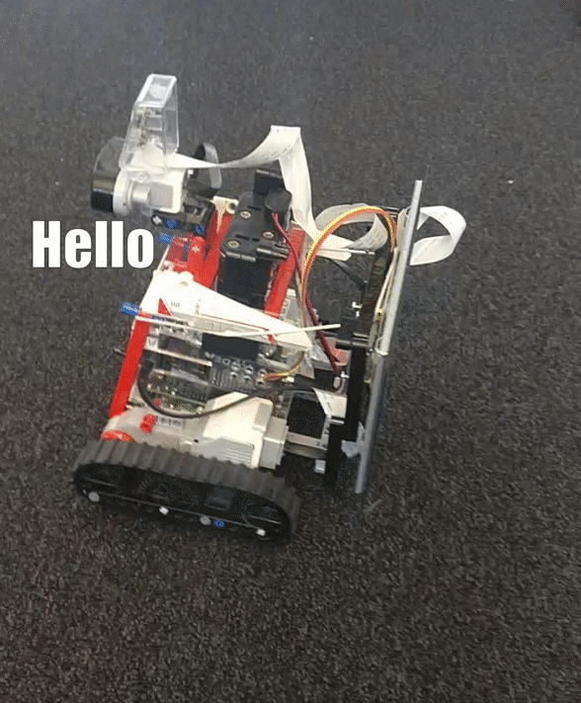

Slide 3
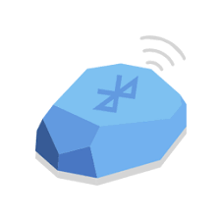
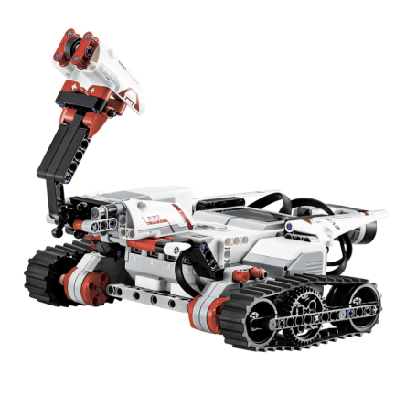
BT Sender (BLE), Beacon
RSSI → Distanz
→ Richtung
RSSI
Raspberry Pi
BT Adapter
BT Adapter
USB Kabel
USB Kabel
BrickPi 3
EV3 Tracker

Slide 4
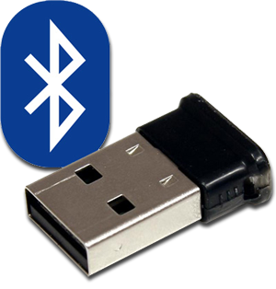
Das Problem

Slide 5
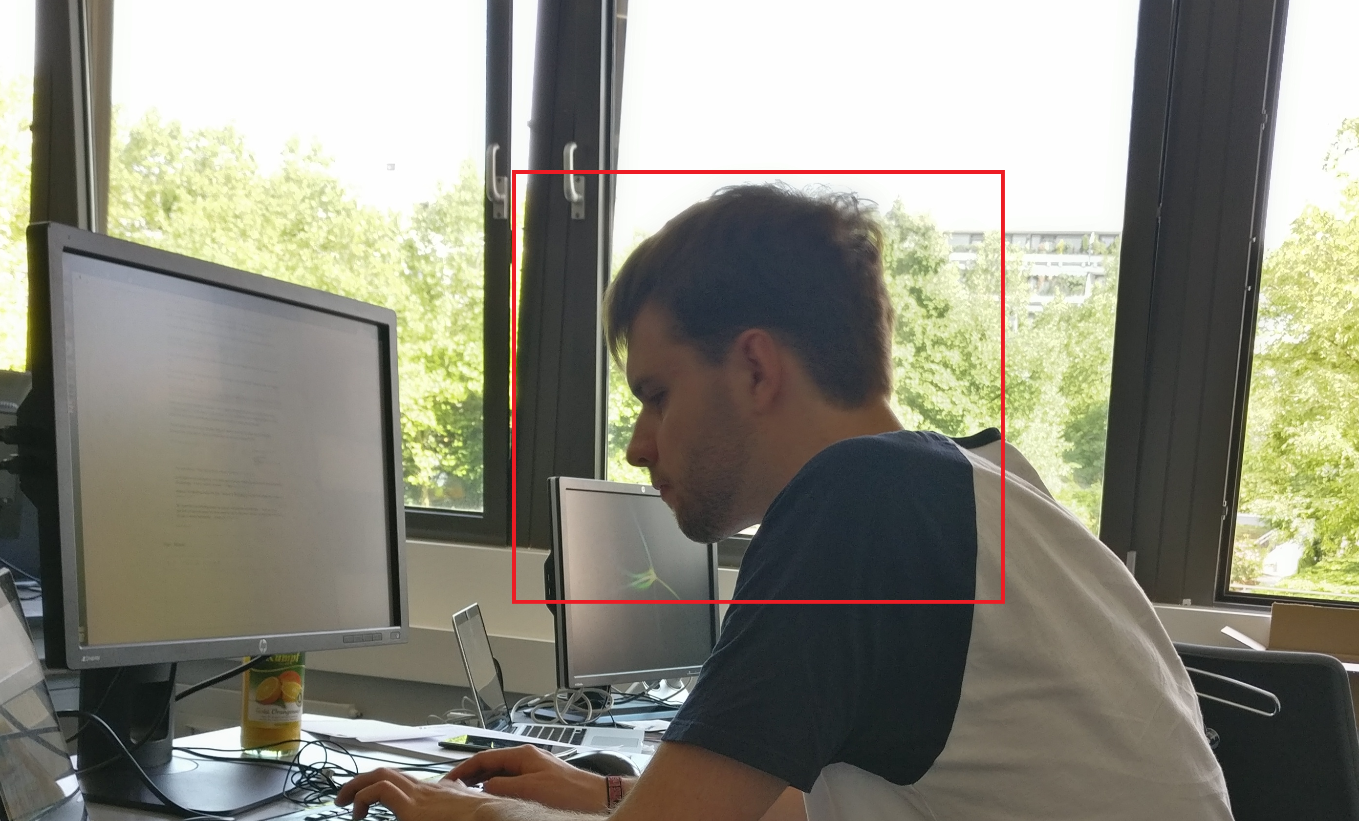

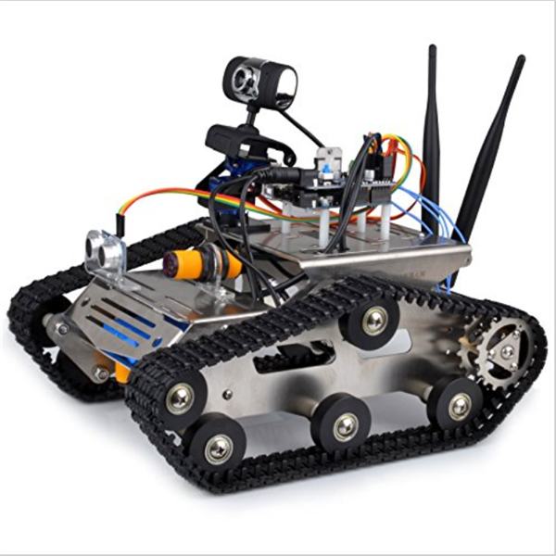
Die Lösung

Slide 6
Statemachine
Verbinden der Hardware
Sensoren
Ultraschall-, IR-Sensoren getestet und bereit
Bluetooth Beacon bereit
Bluetooth Dongles bereit (!)
BrickPi
Bluetooth:
programmierbares BLE-Beacon
Smartphone

Slide 7
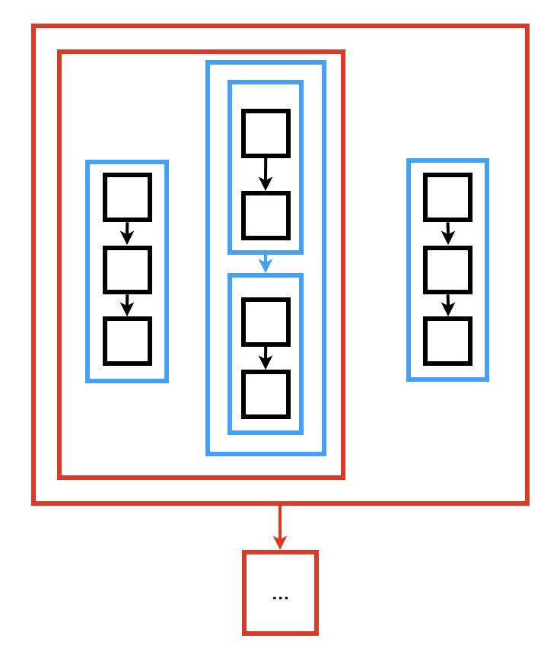
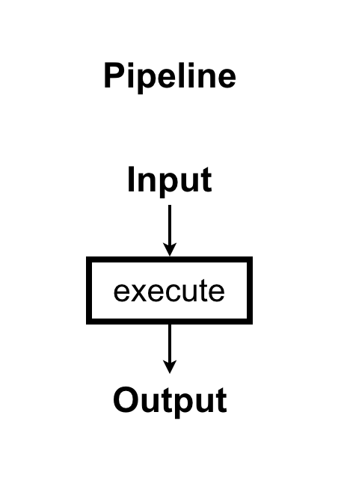
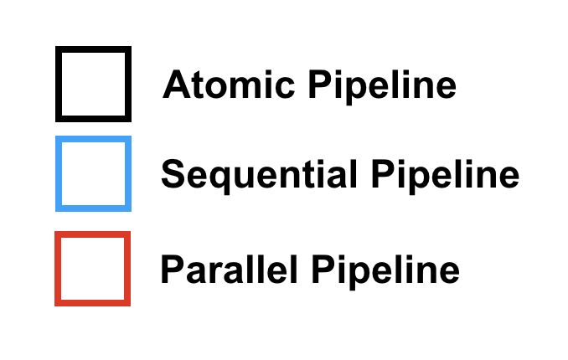
Pipeline

Slide 8
Demo und Meilensteine
Verbinden der Hardware
Sensoren
Ultraschall-, IR-Sensoren getestet und bereit
Bluetooth Beacon bereit
Bluetooth Dongles bereit (!)
BrickPi
Bluetooth:
programmierbares BLE-Beacon
Smartphone

